Slide 1
Председатель Федерального УМО по УГСН 22.00.00 «Технологии материалов», д.т.н., проф. В.П. Тарасов
О работе Федерального УМО по УГСН 22.00.00 Технологии материалов
Москва, 11 ноября 2020 г.

Slide 2
Взаимодействие с Координационным Советом по области образования «Инженерное дело, технологии и технические науки» и Министерством науки и высшего образования.
Министерство науки и высшего образования РФ
Запросы о предоставлении информации
∞
Координационный Совет по области образования «Инженерное дело, технологии и технические науки»
Приглашение к участию в экспертных группах, вебинарах
∞ - 1
Федеральное УМО по УГСН 22.00.00

Slide 3
*Нормативные документы
Федеральный проект
«Кадры для цифровой экономики»
Стратегия развития информационного общества в Российской Федерации на 2017 - 2030 годы
Национальная программа «Цифровая экономика Российской Федерации» 2018 -2024 годы
Федеральный проект «Кадры для цифровой экономики»
Задачи:
Освоение ключевых компетенций цифровой экономики
Показатель – 800 000 человек в год - количество выпускников системы профессионального образования, обладающих ключевыми компетенциями цифровой экономики к 2024 году.
Подготовка кадров для цифровой экономики
Показатель – 120 000 человек в год - принятых на программы высшего образования в сфере ИТ и по математическим специальностям к 2024 году.
*Из презентации Федерального государственного бюджетного учреждения Центр развития образования и международной деятельности («Интеробразование»)

Slide 4
*Ключевые компетенции цифровой экономики
ПРИКАЗ МИНЭКОНОМРАЗВИТИЯ РОССИИ от 24 января 2020 г. N 41 ОБ УТВЕРЖДЕНИИ МЕТОДИК РАСЧЕТА ПОКАЗАТЕЛЕЙ ФЕДЕРАЛЬНОГО ПРОЕКТА "КАДРЫ ДЛЯ ЦИФРОВОЙ ЭКОНОМИКИ" НАЦИОНАЛЬНОЙ ПРОГРАММЫ "ЦИФРОВАЯ ЭКОНОМИКА РОССИЙСКОЙ ФЕДЕРАЦИИ"
1. Коммуникация и кооперация в цифровой среде. Компетенция предполагает способность человека в цифровой среде использовать различные цифровые средства, позволяющие во взаимодействии с другими людьми достигать поставленных целей.
2. Саморазвитие в условиях неопределенности. Компетенция предполагает способность человека ставить себе образовательные цели под возникающие жизненные задачи, подбирать способы решения и средства развития (в том числе с использованием цифровых средств) других необходимых компетенций.
3. Креативное мышление. Компетенция предполагает способность человека генерировать новые идеи для решения задач цифровой экономики, абстрагироваться от стандартных моделей: перестраивать сложившиеся способы решения задач, выдвигать альтернативные варианты действий с целью выработки новых оптимальных алгоритмов.
4. Управление информацией и данными. Компетенция предполагает способность человека искать нужные источники информации и данные, воспринимать, анализировать, запоминать и передавать информацию с использованием цифровых средств, а также с помощью алгоритмов при работе с полученными из различных источников данными с целью эффективного использования полученной информации для решения задач.
5. Критическое мышление в цифровой среде. Компетенция предполагает способность человека проводить оценку информации, ее достоверность, строить логические умозаключения на основании поступающих информации и данных.
*Из презентации Федерального государственного бюджетного учреждения Центр развития образования и международной деятельности («Интеробразование»)

Slide 5
Ключевые компетенции цифровой экономики и категории универсальных и общепрофессиональных компетенций ФГОС ВО 3++
Ключевые компетенции цифровой экономики | Категории компетенций ФГОС ВО 3++
 | бакалавриат | магистратура | специалитет
1. Коммуникация и кооперация | УК - Коммуникация. УК - Командная работа и лидерство. | УК - Коммуникация. УК - Командная работа и лидерство. | УК - Коммуникация. УК - Командная работа и лидерство.
2. Саморазвитие в условиях неопределенности. | УК - Самоорганизация и саморазвитие. | УК - Самоорганизация и саморазвитие. | УК - Самоорганизация и саморазвитие.
3. Креативное мышление. | УК - Разработка и реализация проектов. | УК - Разработка и реализация проектов. | УК - Разработка и реализация проектов.
4. Управление информацией и данными. | ОПК -*Применение информационно-коммуникационных технологий Информационно-аналитическая деятельность. Использование современных информационных технологий в профессиональной деятельности. | ОПК-*Применение информационных технологий. Организация научно-исследовательской работы. | ОПК- *Применение информационных технологий.
5. Критическое мышление в цифровой среде. | УК - Системное и критическое мышление. | УК - Системное и критическое мышление. | УК - Системное и критическое мышление.

Slide 6
Предложения Центра компетенций Университет НТИ 20.35 по формированию требований для включения НПС в перечень направлений, учитываемы при расчета показателя «Число принятых на программы высшего образования в сфере информационных технологий и по математическим специальностям»
Раздел 1.11 ФГОС ВО «Области профессиональной деятельности и сферы профессиональной деятельности, в которых выпускники, освоившие программу бакалавриата (далее – выпускники), могут осуществлять профессиональную деятельность» должен включать сферы профессиональной деятельности в части разработки алгоритмов, создания и отладки компьютерных программ.
В разделе 3.3. ФГОС ВО «Программа бакалавриата должна устанавливать следующие общепрофессиональные компетенции» хотя бы одна компетенция должна быть ориентирована на способность выпускников разрабатывать алгоритмы и программы, пригодные для практического применения.
Важно, чтобы данная компетенция подлежала проверке посредством независимой оценки (возможные форматы – государственный экзамен, демонстрационный экзамен, независимая оценка квалификации, авторизованный экзамен поставщика программного обеспечения).
3. В Приложении к ФГОС ВО «Перечень профессиональных стандартов, соответствующих профессиональной деятельности выпускников, освоивших программу бакалавриата» должны присутствовать профессиональные стандарты, соответствующие сферам профессиональной деятельности раздела 1.11, отражающие возможность выпускников осуществлять профессиональную деятельность в сфере создания программного обеспечения для решения различных задач профессиональной деятельности и (или) разработки алгоритмов и компьютерных программ.

Slide 7
Вопросы на обсуждение
Какие именно компетенции цифровой экономики должны формироваться в процессе получения высшего образования?
Можно ли выделить специфику компетенций цифровой экономики для отраслей образования/УГСН/направлений подготовки/уровней образования?
Каким образом учитывать требования к формированию компетенций цифровой экономики при разработке рекомендаций по актуализации ФГОС ВО?
Notes:
Перечень компетенций
Перечень требований
Учет и указание на использование цифровых инструментов

Slide 8
Анализ ОПК ФГОС ВО 3++
Область образования | Математические и естественные науки
УГСН | Уровень образования | Кол-во ФГОС ВО утверждено | Наличие ИТ компонента в ОПК
22.00.00 Технологии материалов | бакалавриат | 2 | 2
 | магистратура | 2 | 1
Примеры формулировок ОПК:
Способен использовать современные информационные технологии и программные средства при моделировании технологических процессов;
Способен разрабатывать и применять современные цифровые программы проектирования технологических приспособлений и технологических процессов различных машиностроительных производств;
Способен использовать современные информационно-коммуникационные технологии, глобальные информационные ресурсы в научно-исследовательской деятельности;
Способен работать с распределенными базами данных, с информацией в глобальных компьютерных сетях, применяя современные информационные технологии;
Способен работать с программным обеспечением общего, специального назначения;
Способен разрабатывать и применять алгоритмы и программные приложения для решения практических задач цифровизации в области профессиональной деятельности
Формулировки ОПК УГСН 22.00.00
22.03.01, 22.03.02
22.04.01, 22.04.02

Slide 9
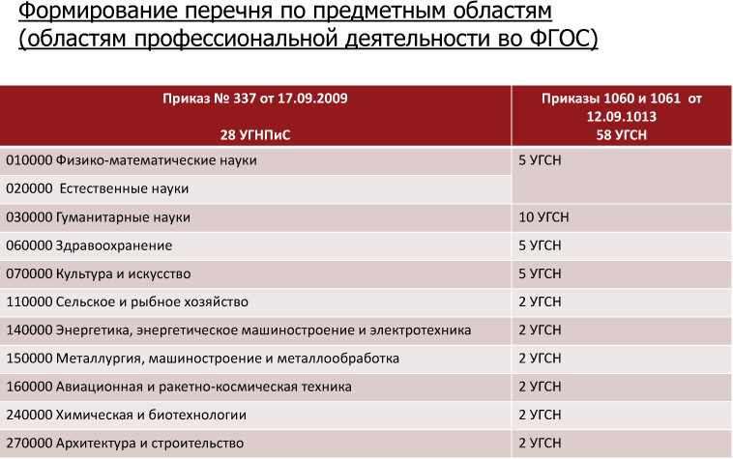
Актуализация Перечней направлений подготовки и специальностей высшего образования и номенклатуры научных специальностей
В ходе совещания были обсуждены проблемы действующих Перечней специальностей и направлений подготовки высшего образования, номенклатуры научных специальностей (по которым присуждаются ученые степени).
*Здесь и далее - из презентации директора по развитию образования РАНХиГС Апыхтиной И.Е.

Slide 10
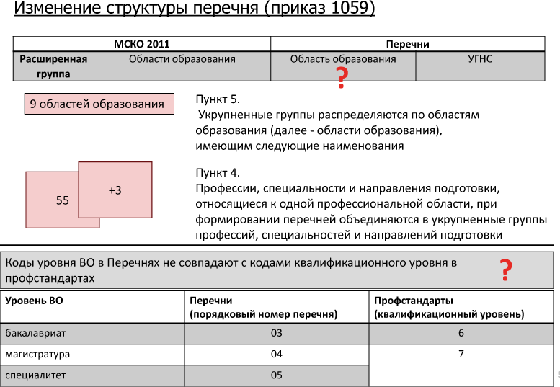

Slide 11
Позиция Координационного совета Министерства науки и высшего образования РФ по области образования «Инженерное дело, технологии и технические науки».
На основе действующих сейчас Перечней специальностей и направлений подготовки разработана целая система обеспечивающая функционирование всего инженерного образования:
– разработаны ФГОСы,
– сформированы образовательные программы вузов,
– вузами получены лицензии и свидетельства об аккредитации,
– создана система федеральных УМО,
– обеспечена система взаимосвязей федеральных УМО с советами по профессиональным квалификациям,
– работодатели формируют совою кадровую политику.
Особое внимание заслуживает заинтересованность и вовлеченность работодателей в формирование Перечней.
Сейчас проблема состоит в том, что профили не регистрируется на государственном уровне. Именно это создает ряд сложностей информационного и организационного характера:
– работодатели не могут получить информацию о том, в каком вузе осуществляется подготовка нужных им специалистов на междисциплинарной основе;
– опыт создания инновационных профилей оперативно не распространяется в системе образования;
– выпускники не могут подтвердить работодателю наличие требуемой междисциплинарной квалификации.

Slide 12
Проблемы изменения перечня. Попытка дословного сопряжения трех разных по своим задачам документов (Перечня направлений подготовки, МСКО–2013 и перечня Минтруда) приведет к существенному изменению содержания перечня. Это потребует огромного количества согласований с экспертами заинтересованных сторон уже на первом этапе. А дальше потребуется создавать новые координационные советы по новым областям образования, ликвидировать и создавать новые федеральные УМО, изменять систему формирования КЦП, проводить аккредитацию вузов по новым УГСН, вузам разрабатывать новые образовательные программы и многое другое.

Slide 13
СПАСИБО ЗА ВНИМАНИЕ!

